Slide 1

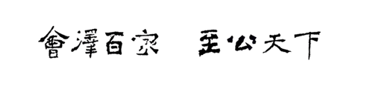
卫星测高原理及应用课程
星载雷达测高数据获取
罗 新
云南大学 地球科学学院
邮箱: xinluo_xin@ynu.edu.cn
地址：地球科学学院1327办公室

Slide 2
目录
脉冲有限雷达Jason-3数据获取
一
合成孔径雷达Sentinel-3数据获取
二

Slide 3
一、脉冲有限雷达Jason-3数据获取

Slide 4
一、脉冲有限雷达Jason-3数据获取
Jason-3数据
Jason-3卫星高度计是Jason-2高度计的后继卫星高度计，该任务由 NOAA（美国国家海洋和大气管理局）、EUMETSAT（欧洲气象卫星开发组织）和 CNES（法国宇航局）合作开发。
Jason-3高度计采用了ku波段和C波段的双频设置，轨道设计上与Jason-2高度计相同，其轨道高度为1336 km，倾角为 66°，轨道重访周期为10d。
卫星测高数据主要应用于海洋中尺度涡、大洋环流、海洋潮汐、台风、海啸动力学等领域的研究。

Slide 5
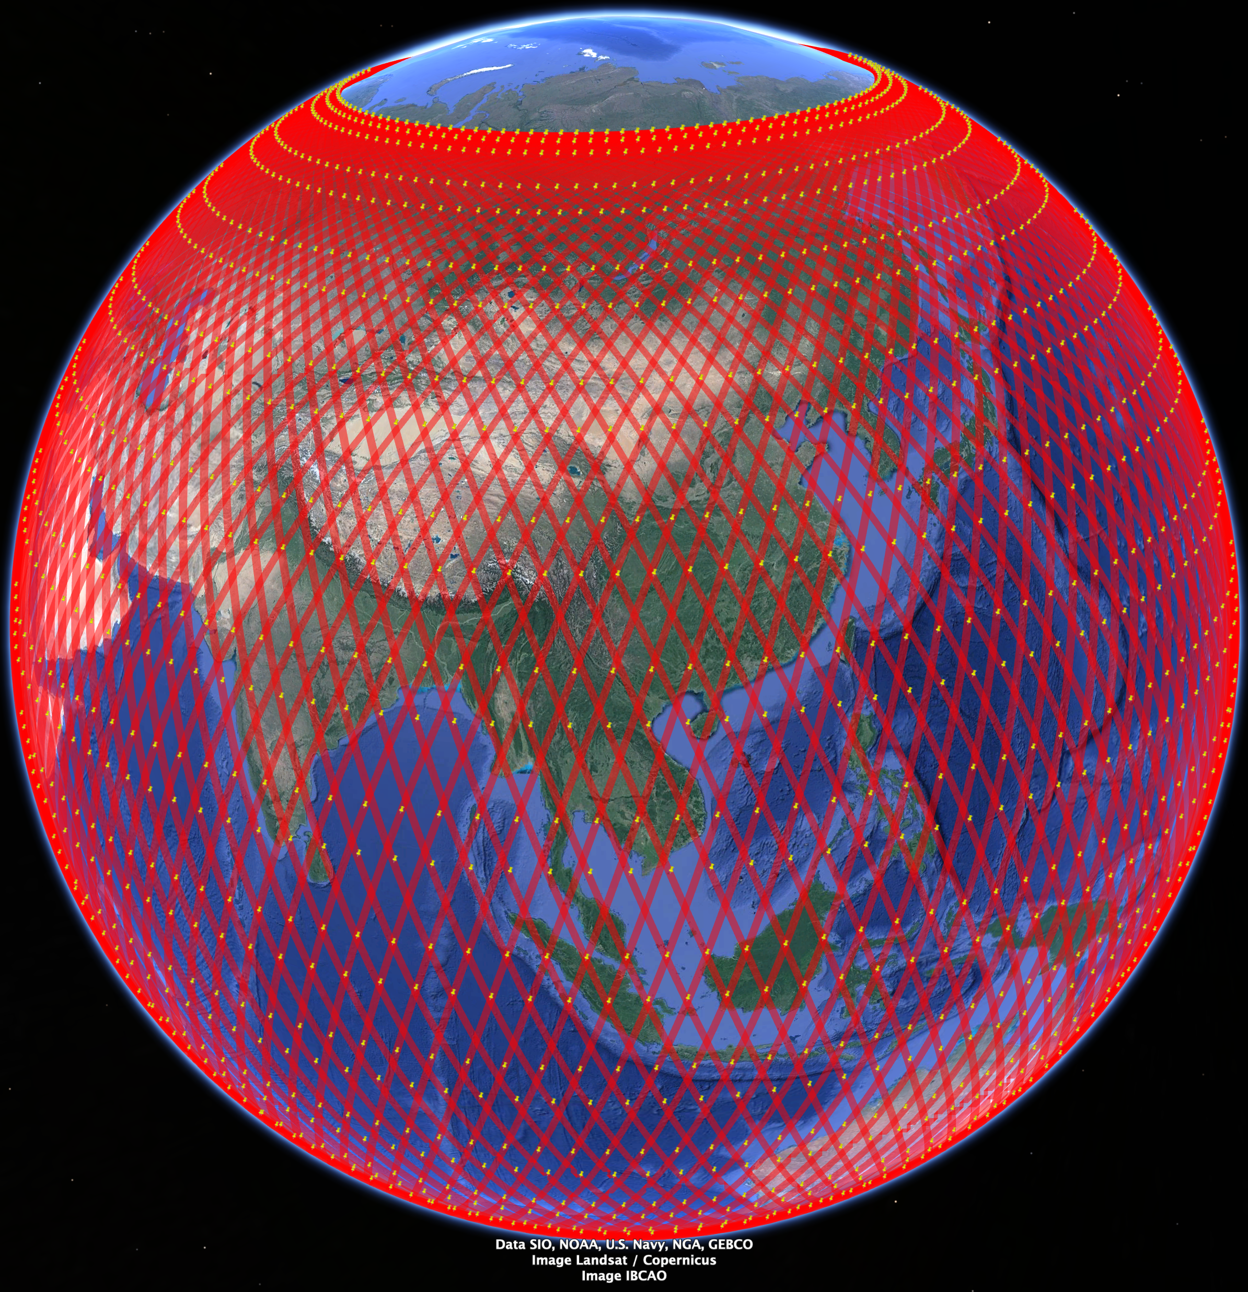
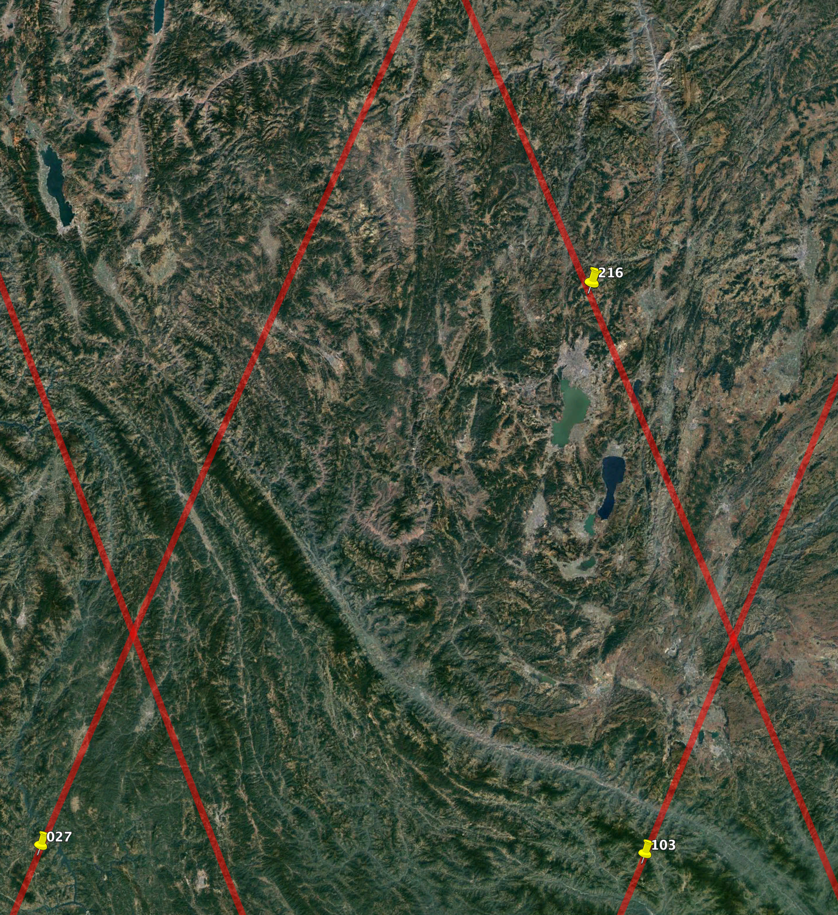
一、脉冲有限雷达Jason-3数据获取
Jason系列卫星轨道（2022年4月7日后发在改变）
轨道数据：https://www.aviso.altimetry.fr/en/data/tools/pass-locator.html
Notes:
将轨道数据导入网页版google earth，选取轨道。

Slide 6
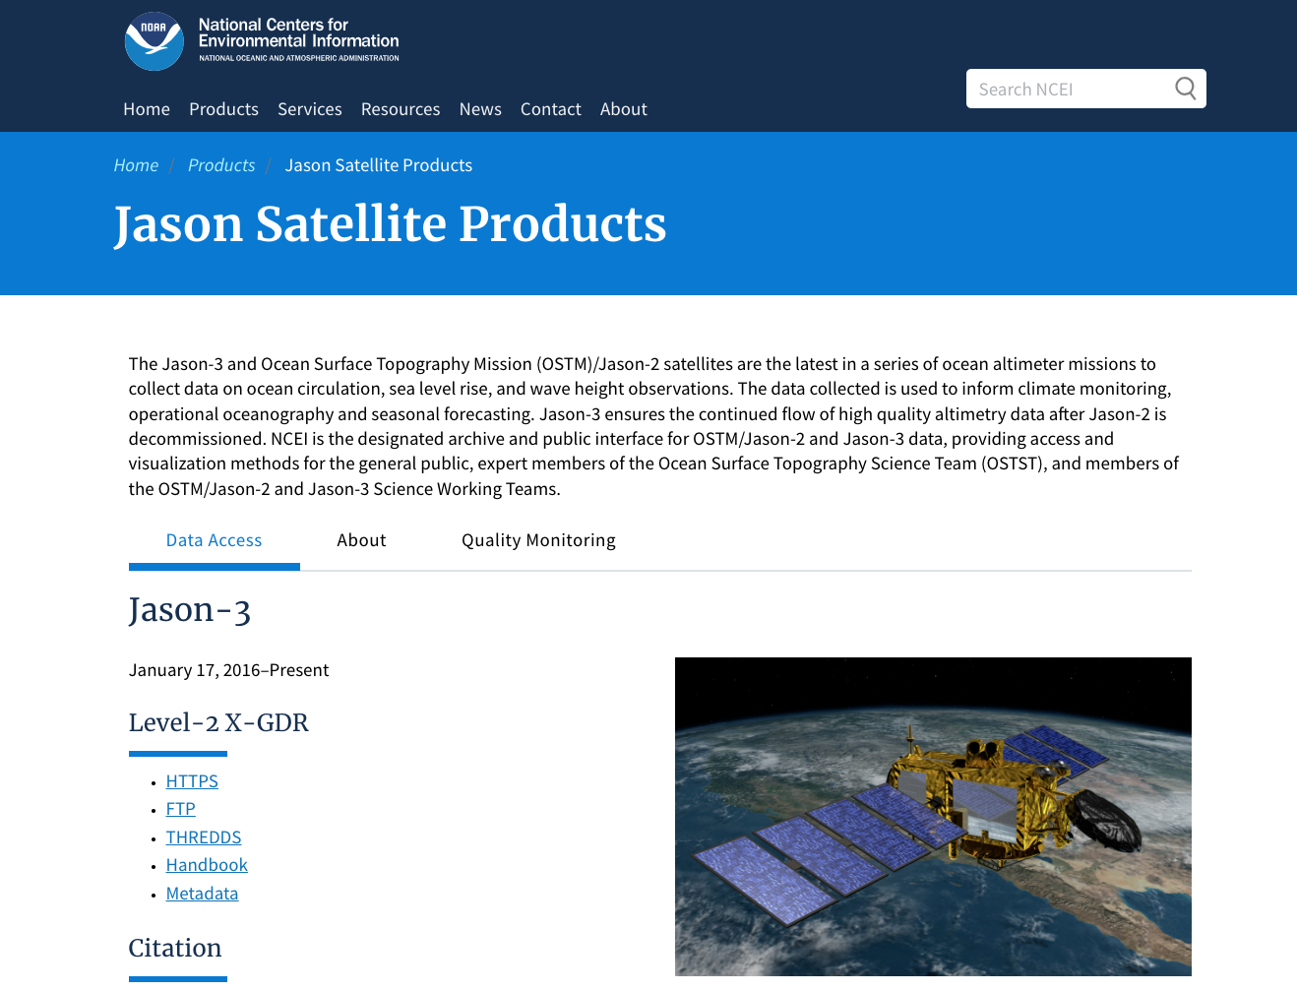
一、脉冲有限雷达Jason-3数据获取
数据获取途径
NOAA (National Centers for Environment Information):
https://www.ncei.noaa.gov/data/oceans/jason3/

Slide 7
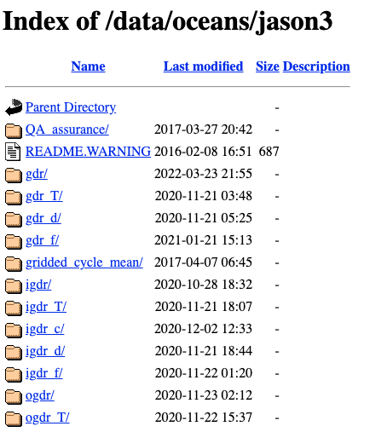
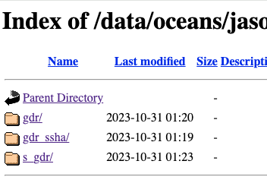
一、脉冲有限雷达Jason-3数据获取
数据获取途径
NOAA (National Centers for Environment Information):
https://www.ncei.noaa.gov/data/oceans/jason3/

Slide 8
一、脉冲有限雷达Jason-3数据获取
数据格式-NetCDF4
用途: 专为科学领域（如气象、海洋学、气候研究）设计，强调多维数组（如温度、压力场）的存储。
标准化: 由UCAR开发，遵循CF等元数据约定，确保领域内数据的互操作性。
版本演进:
NetCDF-3: 基于独立格式。
NetCDF-4: 底层使用HDF5，支持更多高级功能（如压缩、并行I/O）。

Slide 9
一、脉冲有限雷达Jason-3数据获取
课堂练习
练习Jason-3数据下载及读取实验。
在Sentinel系列卫星数据下载网站注册账号：
https://dataspace.Copernicus.eu/explore-data/data-collections

Slide 10
二、合成孔径雷达Sentinel-3数据获取

Slide 11
二、合成孔径雷达Sentinel-3数据获取
Sentinel-3数据
Sentinel-3A/B 卫星由﻿欧空局分别于2016年和2018年发射。该卫星轨道高度设计为815km，该轨道倾角98.56°，运行周期27天。
卫星搭载的SRAL高度计，是一台合成孔径雷达高度计。SRAL 高度计采用双频设计，能发射Ku和C两种波段的微波，其中Ku波段用于测距，C波段用于确定电离层误差。每个频段的高度计都设计两种模式：低分辨率模式（ LRM，Low Resolution Mode）和高分辨率的SAR 模式。

Slide 12
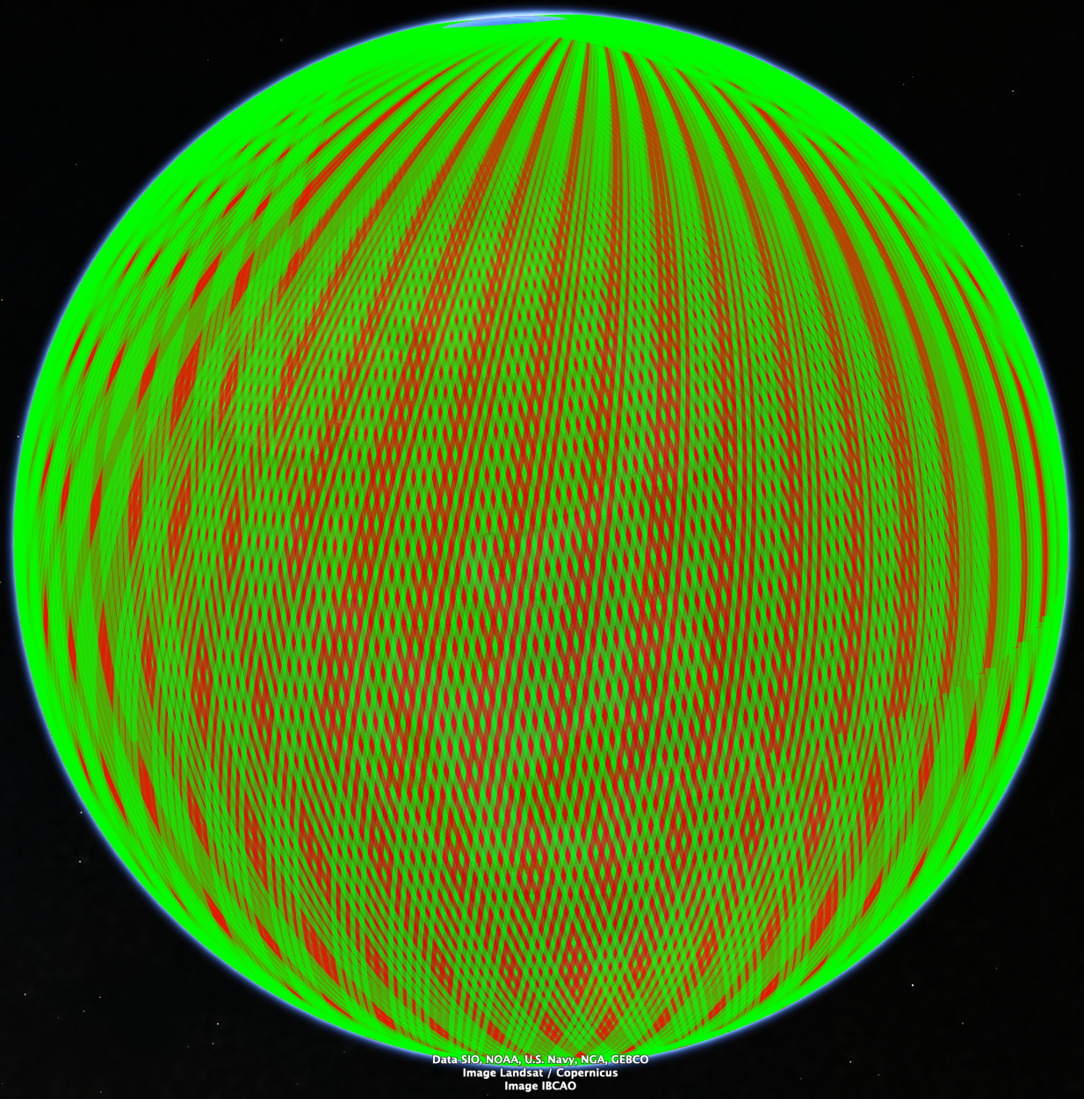
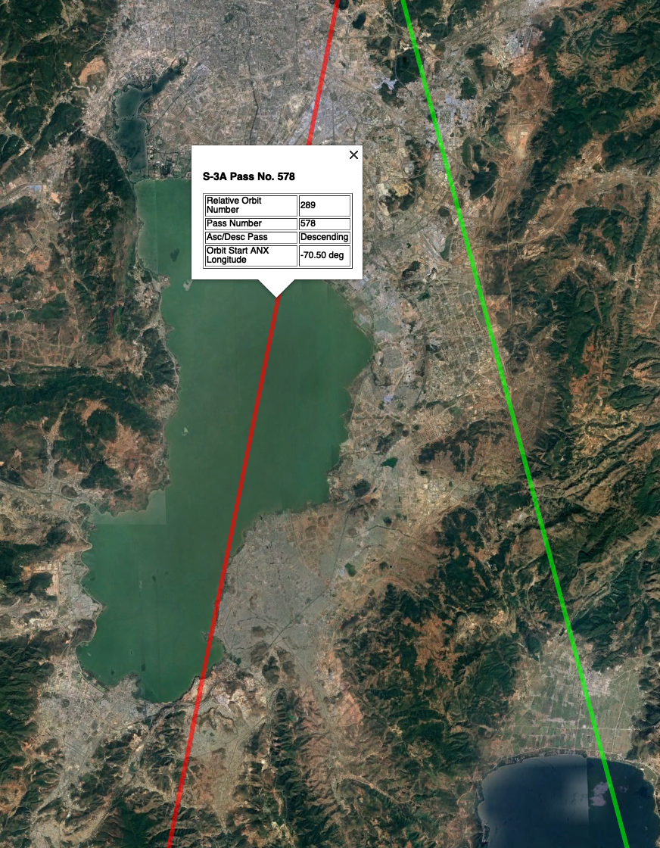
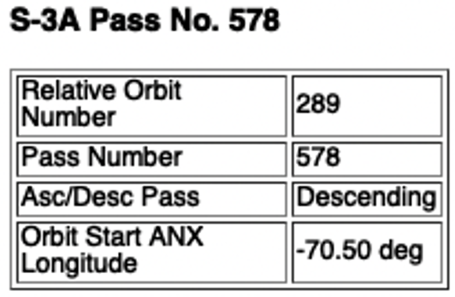
二、合成孔径雷达Sentinel-3数据获取
Sentinel-3卫星轨道
卫星轨道：https://www.aviso.altimetry.fr/en/data/tools/pass-locator.html
Notes:
Sentinel-3数据获取中，无需查看轨道，也可方便下载。通过copernicus数据网站可方便检索下载

Slide 13
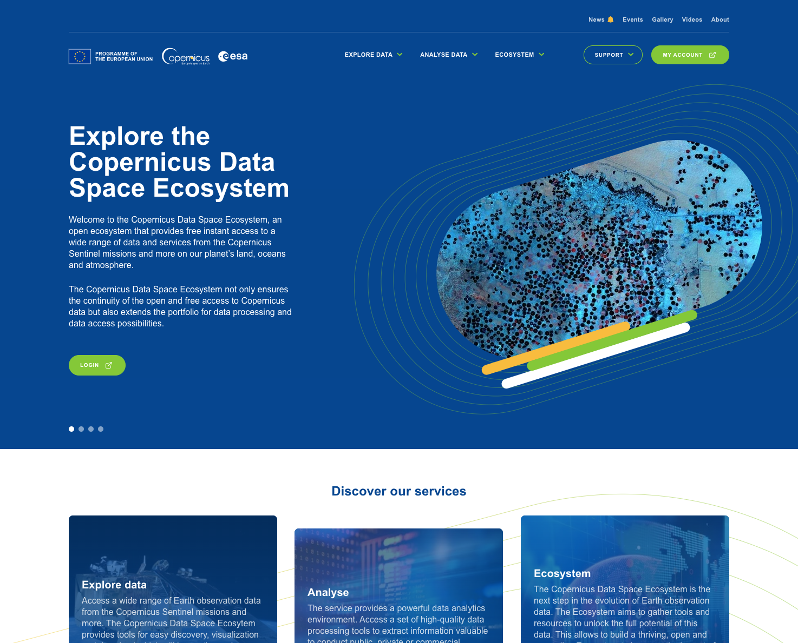
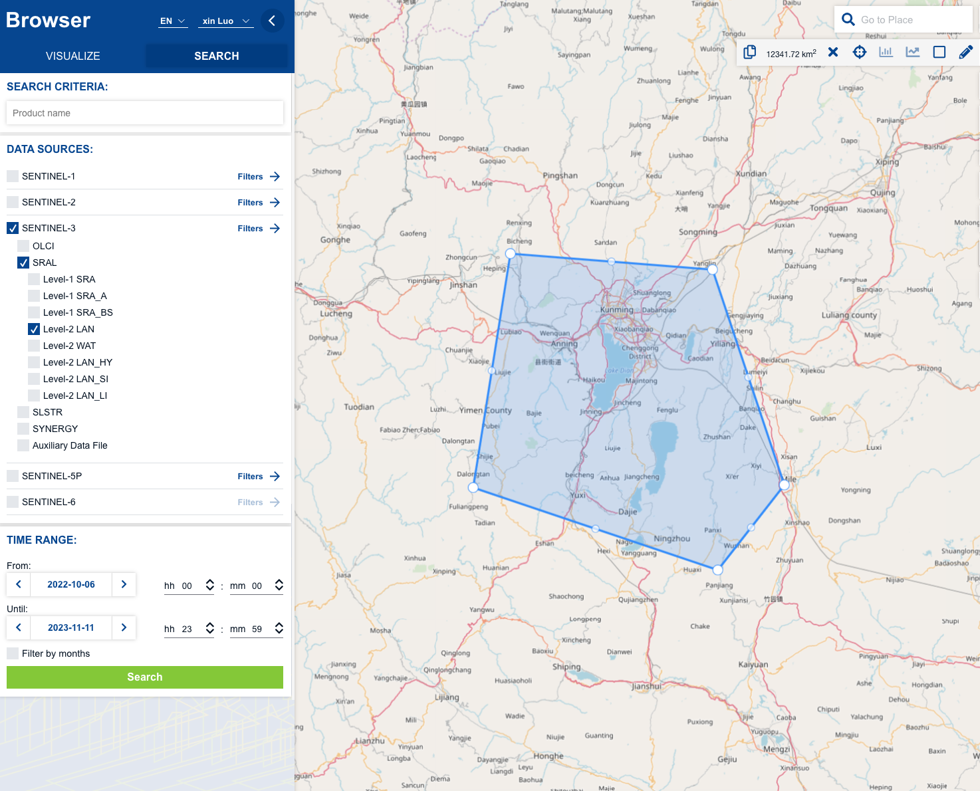
二、合成孔径雷达Sentinel-3数据获取
Sentinel-3测高数据获取途径
Copernicus Sentinel Data Space Ecosystem
https://dataspace.Copernicus.eu/explore-data/data-collections.
选择Level-2 LAN数据

Slide 14
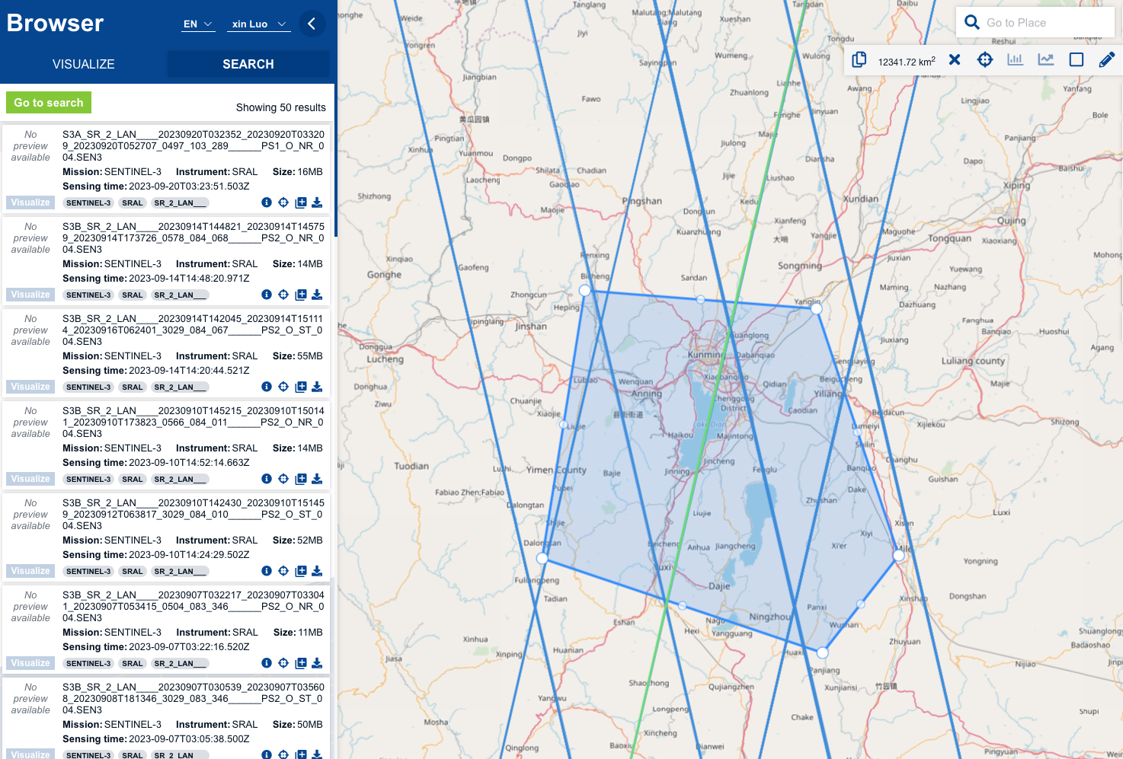
二、合成孔径雷达Sentinel-3数据获取
Sentinel-3测高数据获取途径
Copernicus Sentinel Data Space Ecosystem
https://dataspace.Copernicus.eu/explore-data/data-collections.

Slide 15
二、合成孔径雷达Sentinel-3数据获取
课后练习
练习中国其他湖泊Sentinel-3测高数据下载（作业准备）
练习利用程序查看所下载Sentinel-3测高数据信息。

